Slide 1



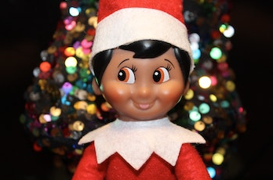
人工智能导论-Final Project
——Santa：基于强化学习的多臂老虎机问题解决方案
郑翔 吴嘉骜 程子豪

Slide 2


01
问题背景
02
算法设计与创新点
03
实战结果
04
人员分工与参考文献

Slide 3


问题背景
Kaggle Santa 不确定环境下的多臂老虎机问题
背景：强化学习的经典问题——多臂老虎机
挑战一：各售货机提供糖果的概率阈值未知
挑战二：对手是否获得奖励的情况未知
挑战三：选择某一售货机时得到的结果具有概率随机性
挑战四：游戏过程中平衡探索与利用
Notes:
要不要加icon

Slide 4
算法设计
概率阈值的初始化和更新
·阈值的初始化：
随机均匀噪声的初始阈值
利用高斯分布初始化阈值
·阈值的更新：
考虑自己和对手在该售货机上总共选取的次数
考虑自己选取的历史记录
Notes:
要不要加icon

Slide 5
算法设计
基于历史记录的多策略结合
·模仿（从对手动作中学习）：
基于对手上一次的选取
回看对手前60步选取
·利用：
考虑对手上一次选取的售货机
基于自己的“最优”选择
·探索：
随机挑从未选过的售货机
Notes:
要不要加icon

Slide 6
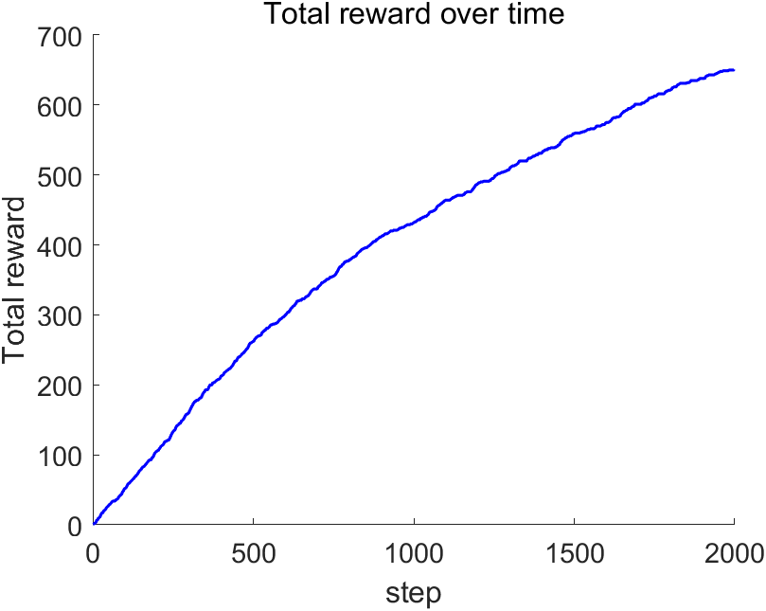
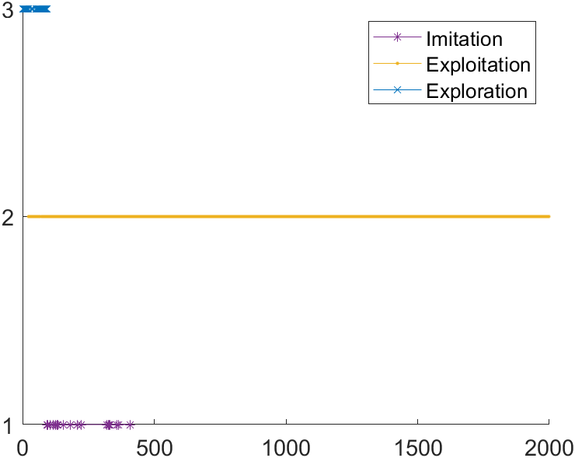
算法创新点
多策略结合利用游戏不同阶段的特点
加入检查机制避免较弱智能体误导
利用对手的选取情况修正智能体
The total reward over steps
The type of policy chosen over steps
Notes:
要不要加icon

Slide 7
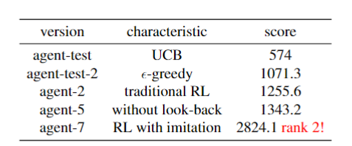
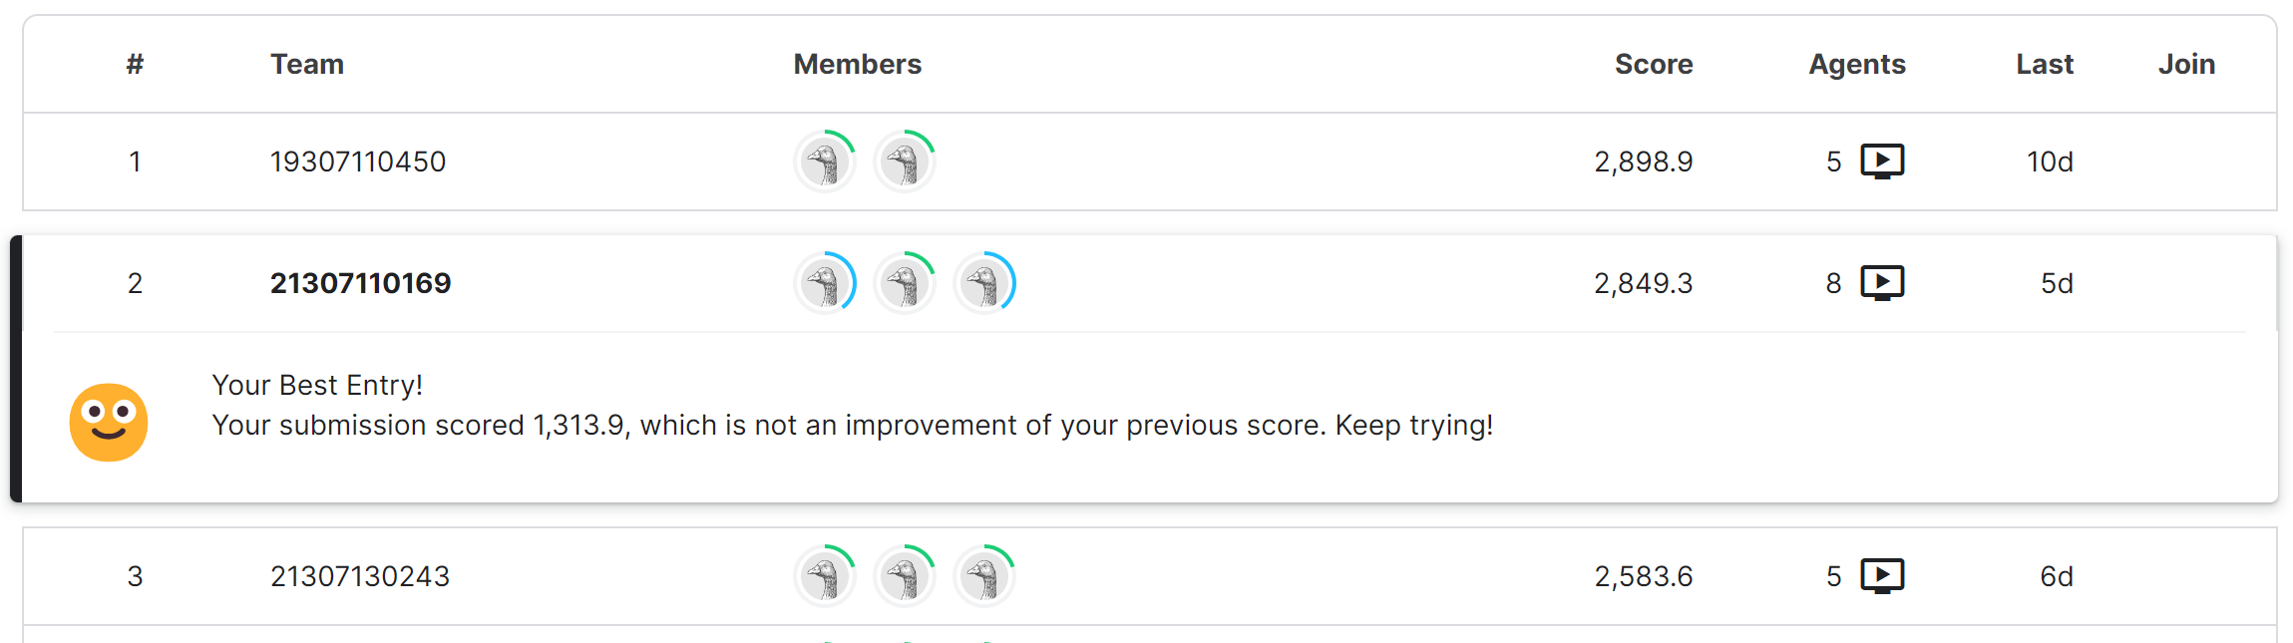
实战结果
Agent成绩：带模仿的强化学习得分最高
Notes:
要不要加icon

Slide 8
人员分工
郑翔：算法实现、报告撰写、海报制作、PPT完善
吴嘉骜：代码测试、报告撰写、海报制作、PPT完善
程子豪：代码实验、海报框架、PPT制作
Notes:
要不要加icon

Slide 9
参考文献
[1] Russell, Stuart, and Peter Norvig. Artificial Intelligence: A Modern Approach. 4th ed.,Pearson, 2020. [2] Vermorel, J., Mohri, M. (2005). Multi-armed Bandit Algorithms and Empirical Evalua-tion. In: Gama, J., Camacho, R., Brazdil, P.B., Jorge, A.M., Torgo, L. (eds) Machine Learning: ECML 2005. ECML 2005. Lecture Notes in Computer Science(), vol 3720.Springer, Berlin, Heidelberg. https://doi.org/10.1007/11564096_42 [3] M. Tokic, G. Palm, Value-Difference based Exploration: Adaptive Control between epsilon-Greedy and Softmax, in: KI 2011: Advances in Artificial Intelligence, Springer Berlin Heidelberg, 2011, pp. 335–346
Notes:
要不要加icon

Slide 10


谢谢大家！

